Slide 1
주제 : ROS 공부
추진 전략
ROS 공부
Month | Week | 주요 계획 | 주요 산출물
7월 | 4주 | 터틀봇 주행 | 터틀봇 주행
8월 | 1주

Slide 2
Navigation Simulation 구동

Slide 3
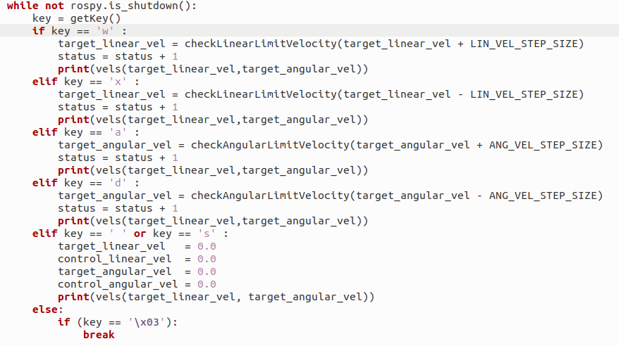
터틀봇 이동 코드

